Slide 2
শিক্ষক পরিচিতিঃ-
মোঃ ইকবাল হোসেন
প্রভাষক রসায়ন বিজ্ঞান
পাতাড়ী ফাযিল মাদ্রাসা,
সাপাহার , নওগাঁ |

Slide 3
পাঠ পরিচিতি
বিষয়-রসায়ন
শ্রেণী-আলিম(একাদশ ও দ্বাদশ)
অধ্যায়-দ্বিতীয় (গুনগত রসায়ন)
পাঠ-৫
তারিখ-২৬-০৮-২০২১

Slide 4
আলোচ্য বিষয়সমূহঃ-
পারমানবিক বর্ণালি কি ?
পারমানবিক বর্ণালি কেন সৃষ্টি হয় ?
পারমানবিক বর্ণালি কত প্রকার ?
পারমানবিক শোষণ বর্ণালি কি ?
পারমানবিক বিকিরণ বর্ণালি কি ?
পারমানবিক প্রতিপ্রভা বর্ণালি কি ?
রেখা বর্ণালী দেখে বিভিন্ন মৌল সনাক্তকরন করব কিভাবে?

Slide 5
পারমানবিক বর্ণালী কি ?
উত্তরঃ- কোনো পরমানুর উপর অতিবেগুনী, দৃশ্যমান ও অবলোহিত অঞ্চলের শক্তি আপতিত হলে ঐ পরমানুর যোজনী স্তরের ইলেকট্রন নিম্ন শক্তি স্তর থেকে উচ্চ শক্তি স্তরে গমনের সময় শক্তি শোষণ ও বিকিরণ ঘটে আর এর ফলে যে সরু রেখা বা বর্ণালীর সৃষ্টি হয়, তাকে পারমাণবিক বর্ণালী বলে।

Slide 6
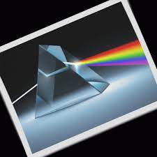
পারমানবিক বর্ণালি কেন সৃষ্টি হয় ?
পরমানুর বর্নালীর জন্য এর মধ্যে থাকা ঋনাত্নক আধানযুক্ত কনা ইলেকট্রন। ইলেকট্রন তার স্থির কক্ষপথে ঘুরার সময় শক্তি শোষণও করে না শক্তি বিকিরণ ও করে না।শুধুমাত্র এক শক্তিস্তর থেকে অন্য শক্তিস্তরে প্রবেশ করার সময় শক্তি শোষণ ও বিকিরণ করে। ইলেকট্রন নিম্ন শক্তিস্তর থেকে উচ্চ শক্তিস্তরে প্রবেশ করার সময় শক্তি শোষণ করে আর উচ্চ শক্তিস্তর থেকে নিম্ন শক্তিস্তরে প্রবেশ করার সময় শক্তি বিকিরণ করে। এই বিকিরিত শক্তি বা আলো প্রিজমের মধ্য দিয়ে প্রবেশ করালে পারমাণবিক বর্ণালী বা এটমিক স্পেক্ট্রা পাওয়া যায়।

Slide 7
পারমানবিক বর্ণালি কত প্রকার ?
পারমানবিক বর্ণালি মূলত তিন প্রকার
পারমানবিক
বর্ণালি
পারমানবিক শোষণ বর্ণালি
পারমানবিক বিকিরণ বর্ণালি
পারমানবিক প্রতিপ্রভ বর্ণালি

Slide 8
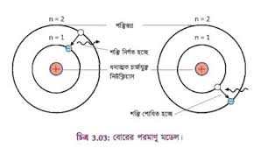
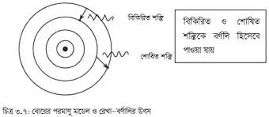
পারমানবিক শোষণ বর্ণালি কি ?
পরমাণুকে উত্তেজিত করলে সর্বশেষ শক্তিস্তরের ইলেকট্রন শক্তি শোষণ করে উচ্চ শক্তিস্তরে যাওয়ার ফলে যে বর্ণালি পাওয়া যায় তাকে শোষণ বর্ণালী বলে।
শোষণ বর্ণালির চিত্র

Slide 9
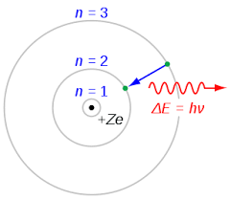
পারমানবিক বিকিরণ বর্ণালি কি ?
পরমানুর ইলেকট্রন উচ্চশক্তিস্তর থেকে নিম্ন শক্তিস্তরে ফিরে আসার সময় আলোর বিকিরণ ঘটে । এ বিকিরিত রশ্নিকে স্পেকক্ট্রোমিটারে বিশ্লেষণ করলে উজ্জ্বল রেখার সমাহার পাওয়া যায় । একে পারমানবিক বিকিরণ বর্ণালি বলে ।
বিকিরন বর্ণালির চিত্র

Slide 10
পারমানবিক প্রতিপ্রভা বর্ণালি কি
আলো শোষিত পদার্থ বা অন্য তড়িৎ-চৌম্বকীয় বিকিরণ হতে নিঃসৃত আলোকে প্রতিপ্রভা বর্ণালি বলে ।

Slide 11
রেখা বর্ণালী দেখে বিভিন্ন মৌল সনাক্তকরন করব কিভাবে?
মৌল বা মৌলিক পদার্থ সনাক্তকরণের জন্য পারমাণবিক বর্ণালিমিতি একটি উত্তম পদ্ধতি। পারমাণবিক বর্ণালিতে অসংখ্য সূক্ষ্ম বিভক্তিকৃত রেখা উপস্থিত থাকে। কিন্তু নমুনার মধ্যে ঐ মৌলের পরিমাণ কম থাকলে অসংখ্য বর্ণালি রেখা থেকে কিছু কিছু রেখা উধাও হয়ে যেতে থাকে। তবে কয়েকটি রেখা নাছোড়বান্দার মতো শেষ পর্যন্ত টিকে থাকে। তাই এই রেখাগুলোকে নাছোড় রেখা (Raise Ultimes) বলা হয়। কোনো মৌল সনাক্তকরণের সময় এই নাছোড় রেখাগুলোকেই (Raise Ultimes) গুরুত্বপূর্ণ ভূমিকা পালন করে। কারণ এক-একটি মৌলের জন্য এক-এক বৈশিষ্ট্যপূর্ণ নাছোড় রেখা (Raise Ultimes) পাওয়া যায়। এজন্য একটি আদর্শ বর্ণালির সাথে যে কোনো একটি পরমাণুর নাছোড় রেখাগুলোকে তুলনা করা হয়। যেমন- বাজারে আর.ইউ পাউডার নামে এক ধরনের পাউডার পাওয়া যায়। যার মধ্যে কমপক্ষে পঞ্চাশটি মৌলিক পদার্থ থাকে। যাকে উত্তেজিত করলে কেবল নাছোড় রেখাগুলোর বর্ণালি বিকিরণ করে। তাই কোনাএকটি নমুনার নাছোড় বর্ণালিগুলোকে আদর্শ আর.ইউ (R.U.) পাউডারের বর্ণালির পাশাপাশি স্থাপন করলে ঐ নমুনায় যে কয়টি পরমাণু আছে তা সনাক্ত করা যায়।

Slide 12
ধন্যবাদ সবাইকে
ধন্যবাদ সবাইকে

